Slide 1
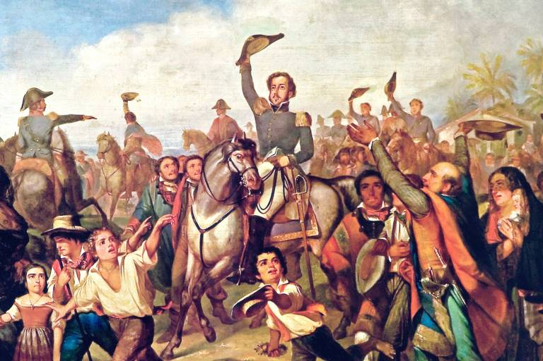
Retificação da Hora da Independência do Brasil
5° Encontro
Astrologia Global Brasil
Celisa Beranger

Slide 2
Astrologia Mundial
Utilização de Mapas de Equinócios, Solstícios e Eclipses
Erro de Previsão da 2ª Guerra Mundial
Papel de Charles Carter e André Barbault
Problema dos Mapas dos Países (Datas e Horas)

Slide 3
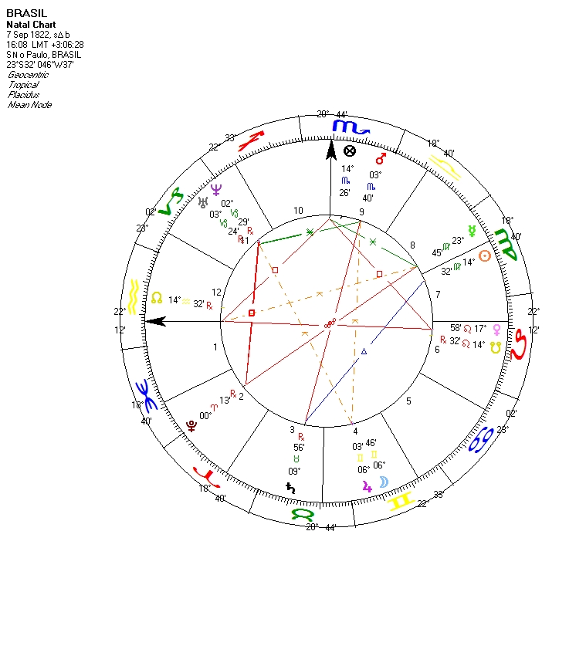
História entre 16 e 17 horas
Retificação - 16:08h LMT - ABA
Outras datas:
02/09/1822 às 10:48H LMT Rio de Janeiro
02/07/1823 0:00H LMT Salvador

Slide 4
Busca do horário
Grau por ano Meio do Céu e trânsitos Urano e Plutão em relação ao Ascendente e Meio do Céu
Diferença em graus entre a longitude do Meio do Céu ou do Fundo do Céu do Mapa e a posição de um dado planeta, deverá corresponder ao número de anos em que ocorrerá a conjunção do ponto com o planeta e um fato.
O movimento dos eixos deve ser considerado para a frente e para trás, uma vez que as Direções Primárias e Secundárias são diretas e conversas
Conjunção de Urano e Plutão com os pontos de maior força de expressão
Ascendente, Descendente, Meio do Céu, Fundo do Céu.
Trânsitos dos geracionais podem atuar até 4º de orbe, nas aproximações dos pontos. Não podem ser utilizados para retificação.

Slide 5
Além dos Eixos
Direções do Sol Progredido Secundário (o mesmo do Arco Solar) ou Primário, promovem acontecimentos
Movimento anual do Sol nas Progressões Secundárias é da ordem de 1°
Desta forma podemos localizar os anos próximos aos das direções, diretas e conversas (para frente e para trás).
Conjunções são os aspectos mais relevantes e mais fáceis de localizar.
O arco do Sol progredido em relação à posição natal de um planeta, determina o número aproximado de anos do aspecto por direção. Porém, quanto maior o número de anos maior a imprecisão
Trânsitos de Urano ou Plutão ao Sol natal, em especial conjunção, quadratura e oposição, marcam acontecimentos

Slide 6
Retificação através do Ascendente e do Meio do Céu
Direções Primárias - Diretas e Conversas
Progressões Secundárias (Mapas) e Direções - Diretas e Conversas
Direções Arco Solar - Diretas apenas
Orbe utilizado 1º sem obrigatoriedade de exatidão de minutos de longitude, porém é preciso que o astro tocado e o tipo de aspecto tenham analogia com o acontecimento.
Direções do Sol Progredido Secundário ou Direções de planetas ao Sol natal promovem acontecimentos. Também direções aos regentes do Meio do Céu
Em alguns fatos podemos não encontrar Direções dos Eixos ou aos Eixos, porém temos direções do Sol ou direções ao Sol do nascimento. Contudo, essas não podem ser utilizadas para Retificação

Slide 7
Datas Utilizadas
07/04 1831 - Abdicação Dom Pedro I
13/12/1864 - Guerra do Paraguai (ou 11/11/1864)
15/11/1889 - Proclamação da República
24/08/1954 - Suicídio Getúlio Vargas
29/06/1958 - 1ª Copa do Mundo
25/08/1961 - Renúncia Jânio Quadros
31/03/1964 - Deposição João Goulart 01/04/1964
13/12/1968 - AI5
15/03/1985 - Fim da Ditadura - posse José Sarney
29/09/1992 - Afastamento Processo de Impeachment Fernando Collor
31/08/2016 - Afastamento Processo de Impeachment Dilma Rousseff

Slide 8
Abdicação Dom Pedro 07/04/1831
Distância Sol - Mercúrio 9º
1831 - 1822 = 09
Não Retificam
Sol Prog. Sec Dir conjunção Mercúrio
-Sol Prog. Sec. Conv quadratura Lua/Júpiter
-Lua e Júpiter Arco quadratura Sol

Slide 9
Guerra do Paraguai 13/12/1864
Distância do Sol converso para
quadratura Marte: 41° (03° Leão)
1864 -1822 = 42
Retificam
-Mc Prog. Sec. Dir. quadratura Plutão
-Asc Prog. Sec.Dir. conjunção Plutão
-Plutão Prim. Dir. quadratura Mc.
- conjunção Asc.
Mc Arco conjunção Netuno/Urano
Asc Arco quadratura Urano
Não Retificam
-Sol Prog. Sec. Conv quadratura Marte
-Marte Arco quadratura Sol

Slide 10
Proclamação da República 15/11/1889
Distância do Sol ao MC - 66°12’
1889 -1822 = 67 anos
Retificam
Não Retificam
Sol Prim. Conv sextil Mercúrio
Lua Prim. Dir. conjunção Plutão
Trânsito Plutão conjunção Lua/Júpiter
Sol Prog. Sec Dir. conjunção MC Natal
Asc Prog. Sec. Conv. quadratura Mercúrio
Mc Arco trígono Saturno

Slide 11
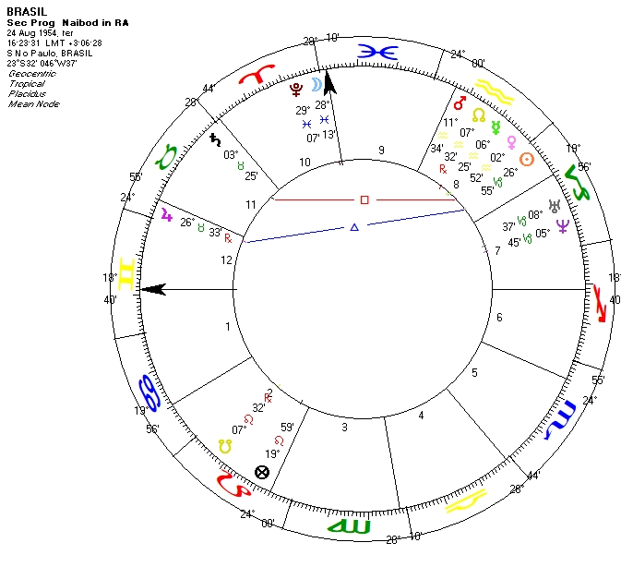
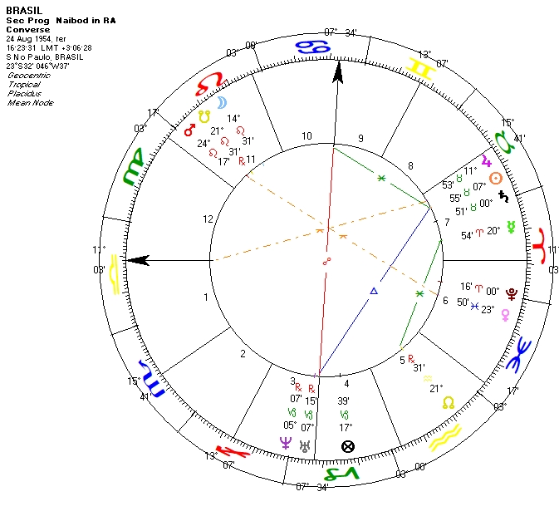
Suicídio Getúlio Vargas 24/08/1954
Mapas Progredidos Secundários

Slide 12
Suicídio Getúlio Vargas 25/08/1954
Retificam
MC Arco quadratura Urano
ASC Arco oposição Urano
Não Retificam
Lua Prim. Dir. quadratura Marte
Urano Prim. Dir. quadratura Lua

Slide 13
1ª Copa do Mundo de Futebol 29/06/1958
Não Retificam
Sol Prog. Sec. Conv. trígono Urano
e oposição Marte
Trânsito Júpiter trígono Ascendente
Retificam
- MC Prog. Sec. Conv. trígono Marte
Vênus Prog. Sec. Conv. trígono MC
Asc. Prog.Sec. Conv trígono Lua e Júpiter
- Marte Arco trígono MC

Slide 14
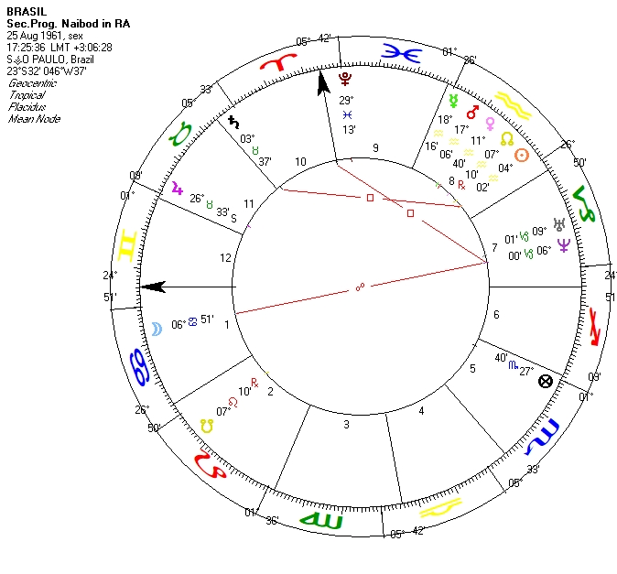
Renúncia Jânio Quadros 25/08/1961
Mapa Progredido Secundário Direto

Slide 15
Renúncia Jânio Quadros 25/08/1961
Retificam
Marte Prog. Sec. Conv. Conjunção Desc.
Asc. Prog. Sec.Conv.quadratura Netuno
- Plutão Arco quadratura MC
Netuno e Urano Arco quadratura Asc.
- Plutão Prim. Dir. conjunção MC
quadratura Asc.
- MC Prim. Dir. quadratura Plutão
- MC Prim. Conv. conjunção Plutão-
Não Retificam
Sol Prog. Sec. Dir. quadratura Marte
Plutão em trânsito quadratura Lua
e Júpiter

Slide 16
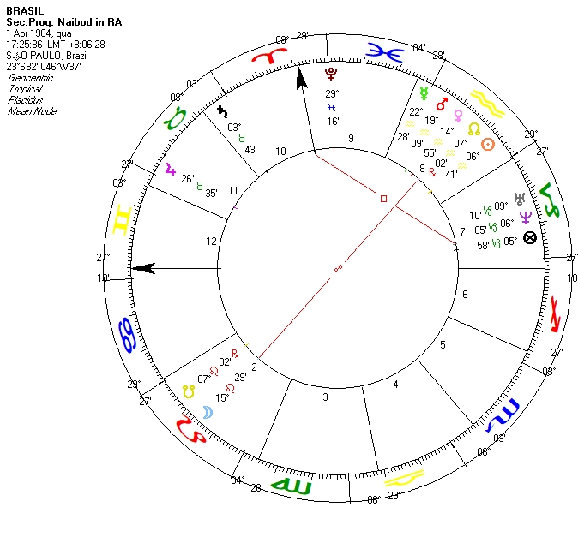
Deposição João Goulart 01/04/1964
Mapa Progredido Secundário Direto

Slide 17
Deposição João Goulart 01/04/1964
Retificam
Marte Prog. Sec. Conv. conjunção Desc
Plutão Arco conjunção Desc.
Mercúrio Prim. Conv. conjunção Asc.
e quadratura MC
Não Retificam
Sol Prim. Conv. Quadratura Saturno
Plutão em trânsito conjunção Sol

Slide 18
AI5 13/12/1968
-----------------------
Retificam
Marte Prog. Sec. Dir. conjunção Asc.
Marte Prog Sec Conv. quadratura MC
- MC Prog. Sec. Conv. quadratura Mercúrio
- Mercúrio Arco quadratura MC
Urano Prim. Dir. quadratura MC
Não Retificam
Saturno Prim. Dir. quadratura Sol
Plutão em trânsito conjunção Mercúrio
Vênus Prog Sec. Conv. Oposição Sol

Slide 19
Fim da Ditadura - Posse José Sarney 15/03/1985
Retificam
Marte R Prog Sec Conv quadratura MC
Marte Arco conjunção Fundo do Céu
-Urano Arco trígono MC
Marte Prim Dir conjunção FC e quadratura Asc
-Mc Prim Conv trígono Urano
Não Retificam
Plutão Arco conjunção Sol
Plutão trânsito conjunção Marte
Netuno trânsito retorno
e conjunção Urano

Slide 20
Impeachment afasta Fernando Collor 28/09/1992
Não Retificam
Sol Prog. Sec. Conv. conjunção Plutão
Mercúrio Arco oposição Sol
Urano em trânsito trígono Sol
Plutão em trânsito conjunção MC
Retificam
Marte Prog Sec Conv R quadratura MC
Saturno Prim Dir conjunção MC e
quadratura Asc.

Slide 21
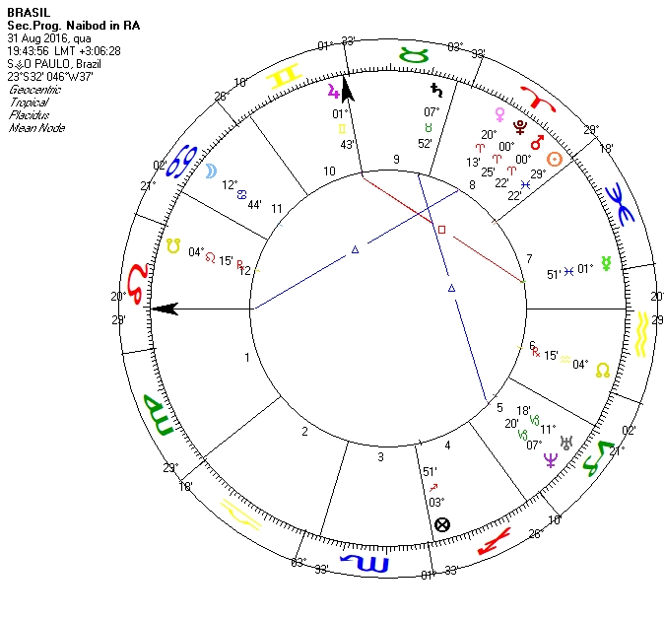
Impeachment afasta Dilma Rousseff 31/08/2016
Mapa Progredido Secundário Direto

Slide 22
Impeachment afasta Dilma Rousseff 31/08/2016
Retificam
MC Prog. Sec. Conv. Conjunção Saturno
MC Arco conjunção Júpiter
Asc. Arco quadratura Lua e Júpiter
MC Prim. Dir. oposição Marte
Asc. Prim. Conv conjunção Sol
Não Retificam
Sol e Marte Prog. Sec. Dir.
conjunção Plutão
Sol Prog. Sec. Conv quadratura
Lua e Júpiter

Slide 23
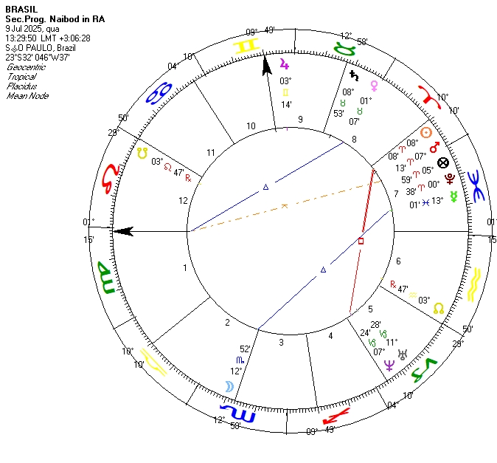
Trump Divulga Imposição de Tarifaço 09/07/2025
Mapa Progredido Secundário Direto

Slide 24
Trump Divulga Imposição de Tarifaço 09/07/2025
Retificam
Mc Prim. Conv quadratura Sol
Mc Arco quadratura Sol
Não Retificam
Mercúrio Prog. Sec. Conv. oposição Sol
Urano Prim. Dir. quadratura Sol
Lua Prim. Conv. oposição Plutão

Slide 25
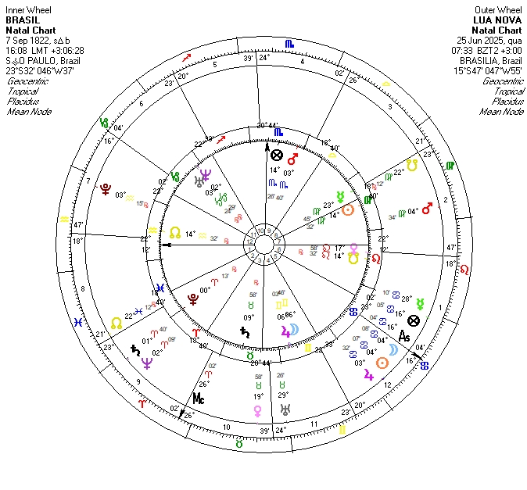
Lua Nova 25/06/2025

Slide 26
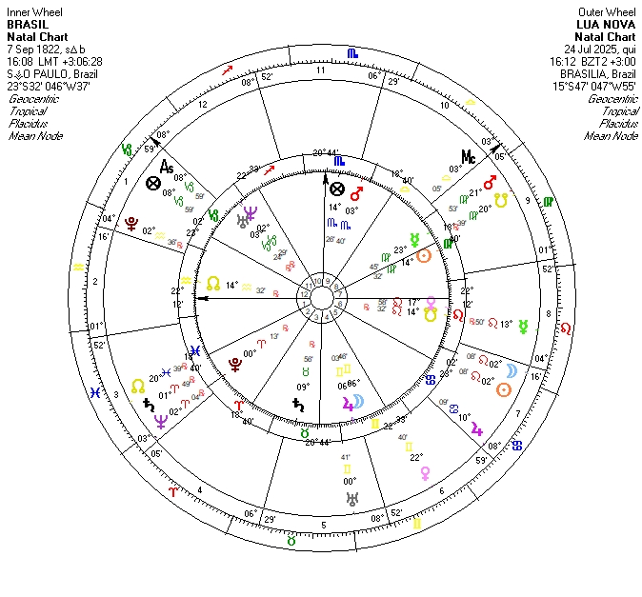
Lua Nova 24 de Julho de 2025

Slide 27
